Slide 1
Ôn tập
Giới thiệu bản thân:
Tên: My name is ...
Tuổi: I am ... years old.
Nơi sống: I am from ...

Slide 2




1/Điền từ thích hợp vào chỗ trống
Good ........
2/ Hình nào sau đây là "Good night"
a/
b/
c/

Slide 3
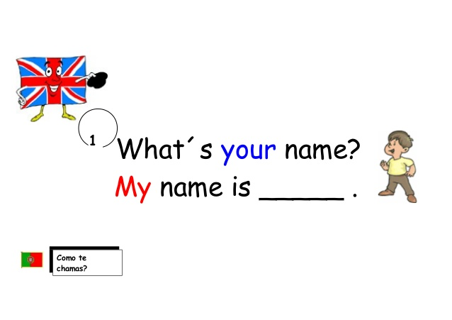
Những câu hỏi căn bản
tên bạn là gì?

Slide 4
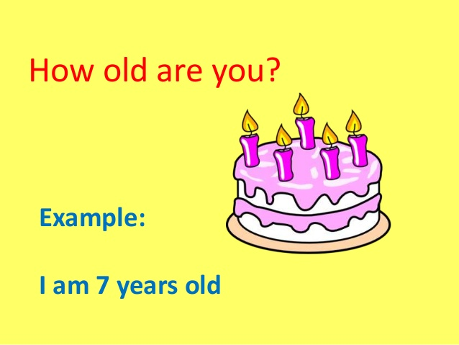
Những câu hỏi căn bản
Bạn bao nhiêu tuổi?

Slide 5
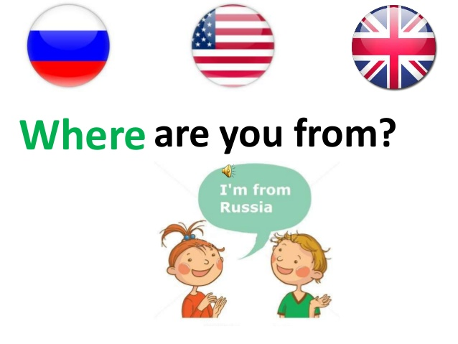
Những câu hỏi căn bản
Bạn đến từ đâu?

Slide 6
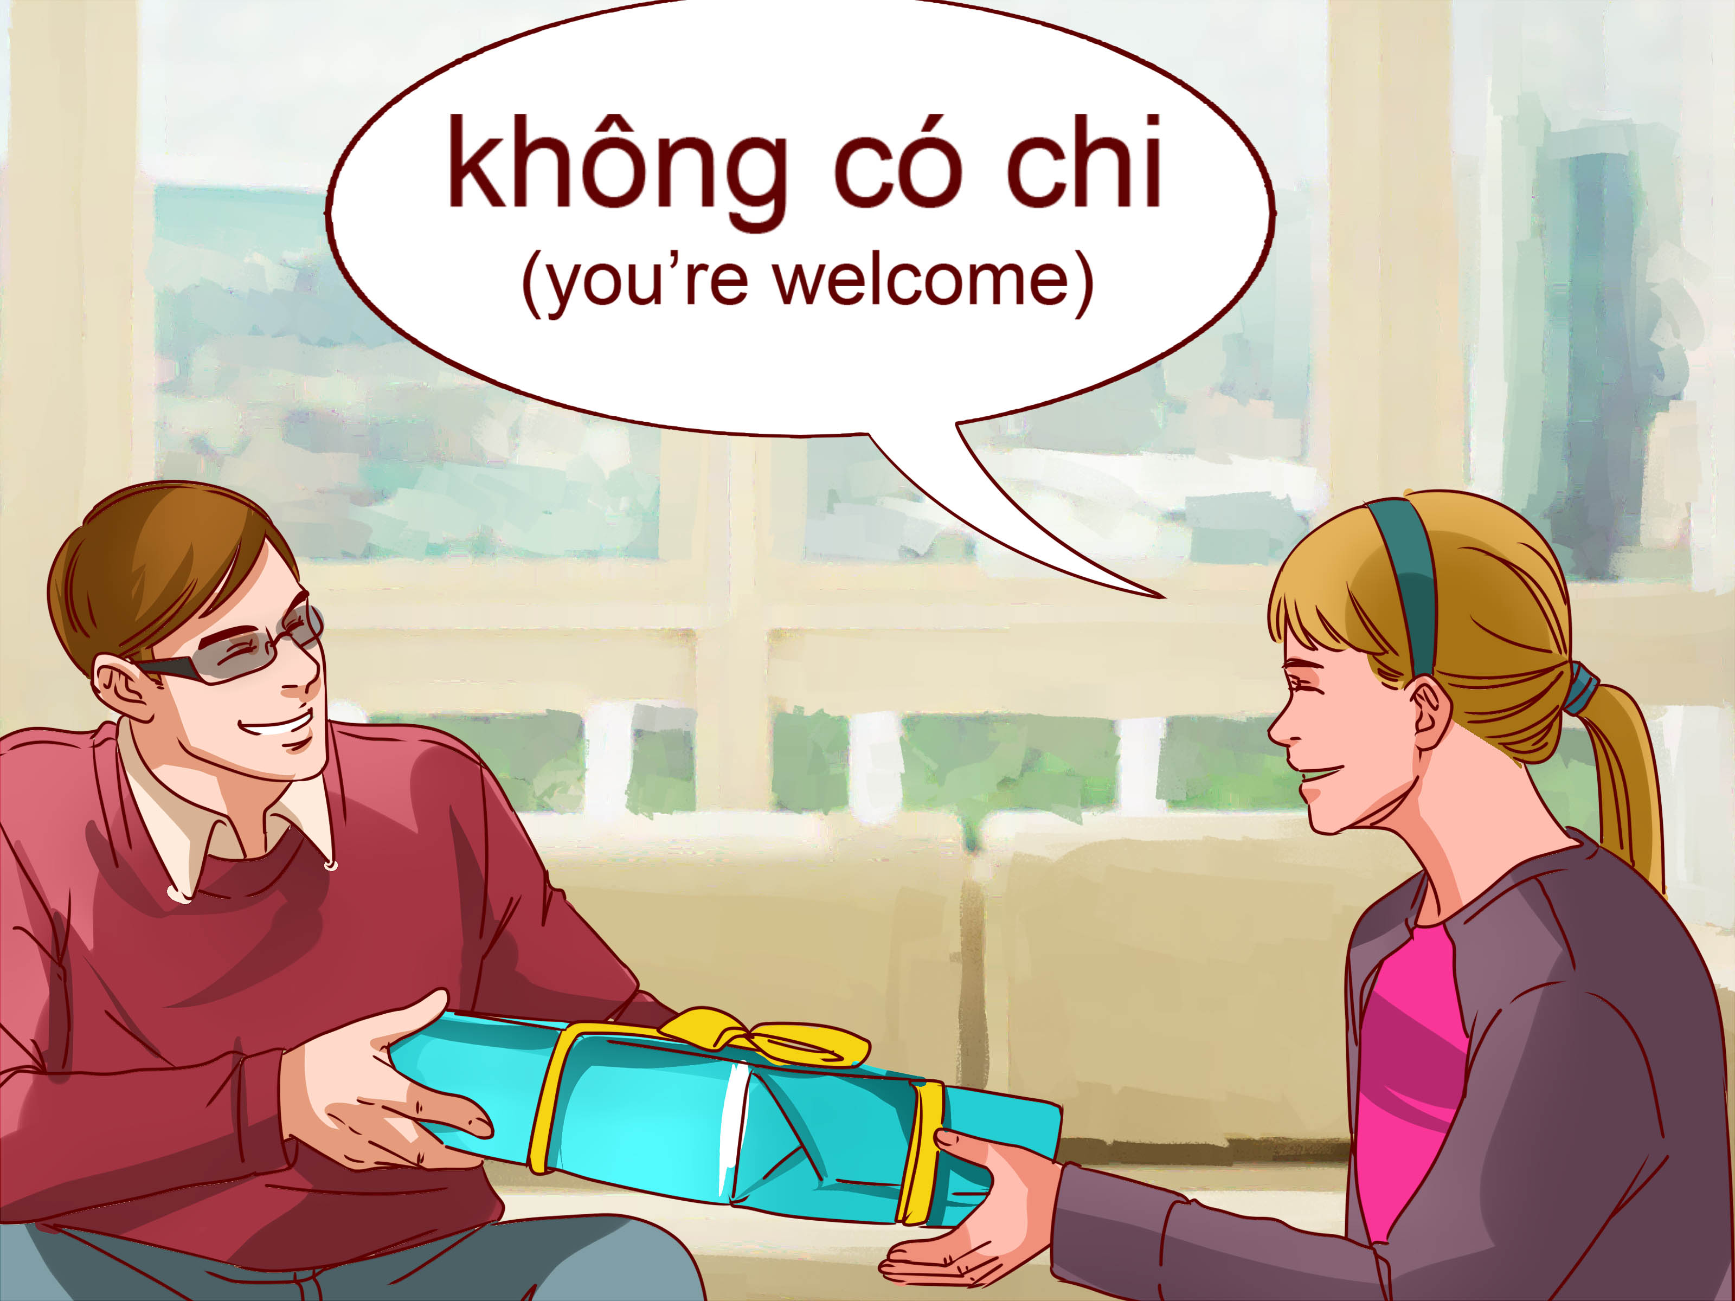
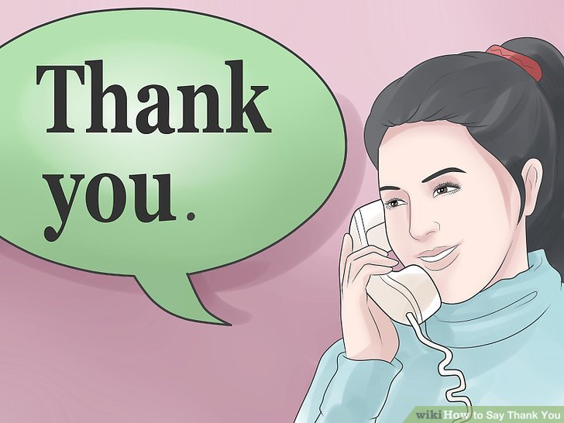
Đối thoại căn bản
(cảm ơn)

Slide 7

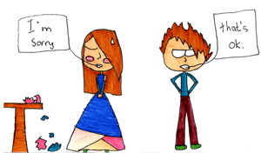
Đối thoại căn bản
(Mình xin lỗi .)
Không sao đâu.

Slide 8
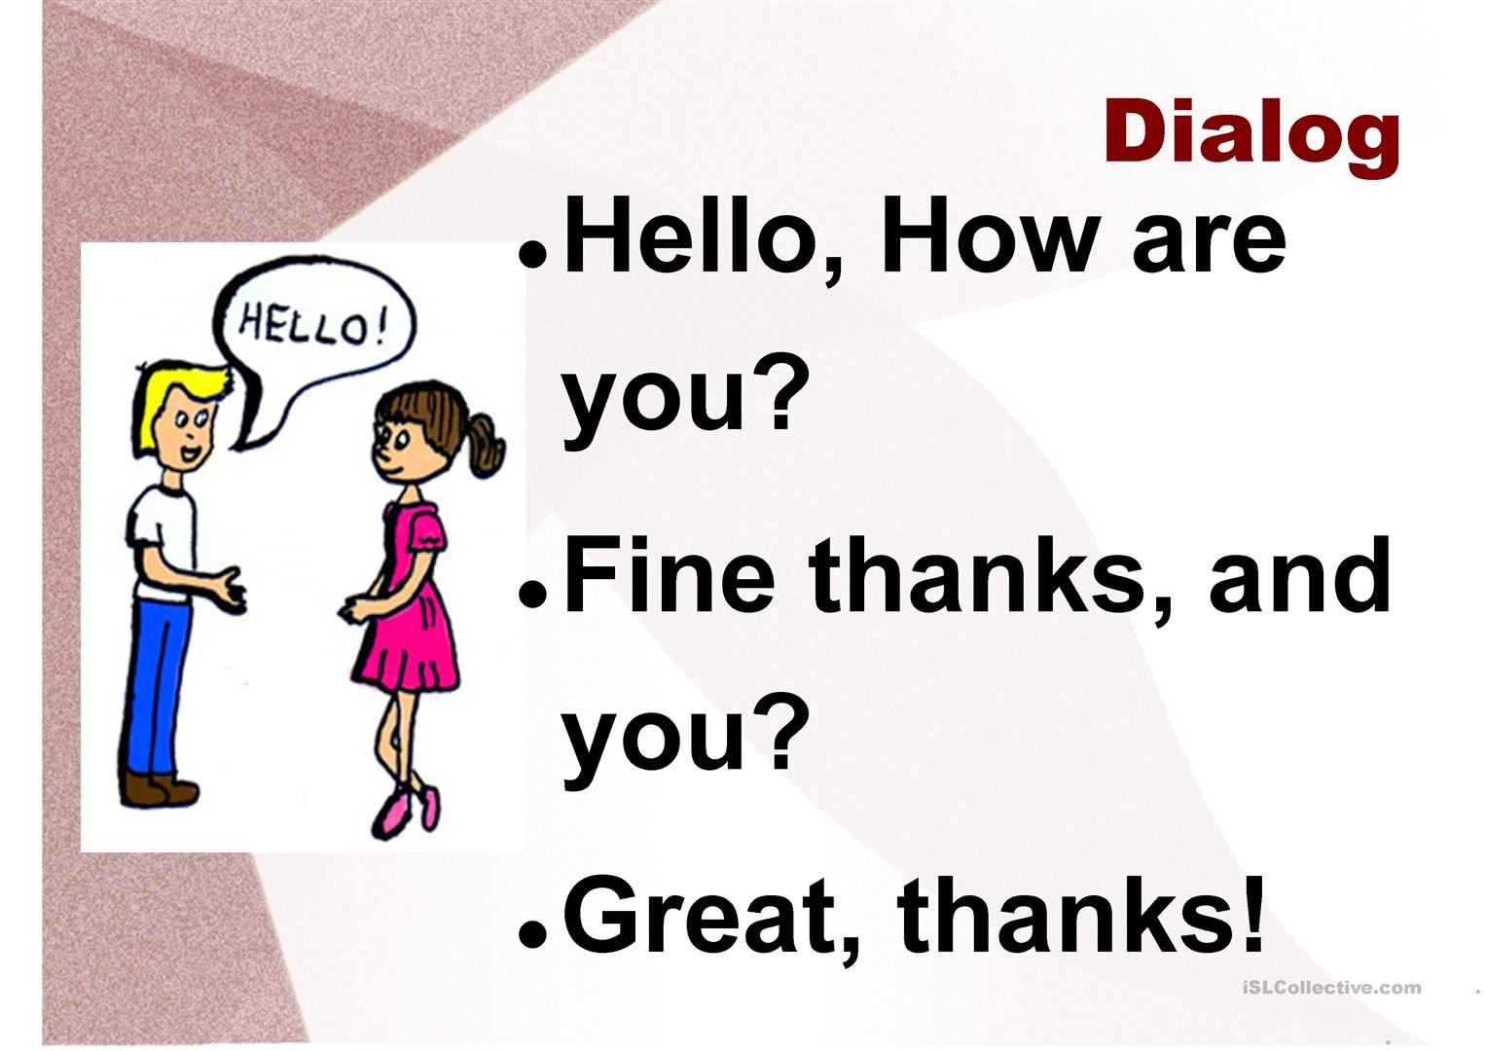
Đối thoại căn bản
Tiếng việt:
Xin chào, bạn khỏe không?
Mình ổn, cảm ơn bạn. Còn bạn thì sao?
Mình khỏe, cảm ơn!

Slide 9
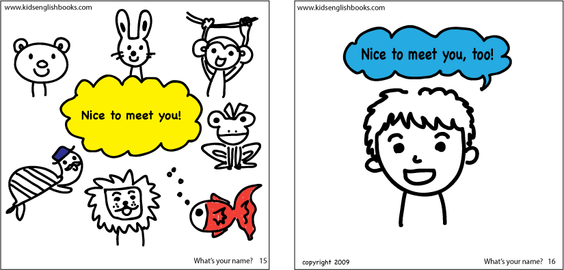
Đối thoại căn bản
Rất vui được gặp bạn
Mình cũng rất vui được gặp bạn

Slide 10

Đối thoại căn bản
Chúc một ngày tốt lành

Slide 11
Tập nghe
https://www.youtube.com/watch?v=AQi8GXVExuo
https://www.youtube.com/watch?v=zqAcFdsmtbk
https://www.youtube.com/watch?v=rSwypHirUkM

Slide 12
Bài tập
1/ Điền từ vào chỗ trống:
An: Hello
Minh:Hi, how ... you ?
An: ...., and you?
Minh: Great, ....
An: Nice to ... you.
Minh: .... to .... you, ....

Slide 13
Bài tập
2/ Điền từ vào chỗ trống:
An: What’s your .... ?
Minh:My .... is Minh.
An: ... old are you?
Minh: I am 11 .... ..... .
An: .... are you ..... ?
Minh: I am from Vietnam.

Slide 14
Bài tập
*3/ Dịch đoạn sau sang tiếng Anh:
An:Cảm ơn ban.
Minh:Không có chi.
An: Mình xin lỗi.
Minh: Không sao đâu.
.

Slide 15
Bài tập
*4/ Dịch đoạn sau sang tiếng Anh:
An:Chào buổi sáng. Bạn khỏe không?
Minh: Ổn.Còn bạn thì sao?
An: Tốt. Cảm ơn bạn.
An: Rất vui được gặp ban.
Minh: Mình cũng rất vui khi được gặp bạn.
An: Chúc bạn một ngày tốt lành nhé.
.

